Slide 1
Серия UNV Heat-Tracker
Терминал распознавания лиц для измерения температуры

Slide 2

Background
Чтобы реагировать на эпидемическую ситуацию, необходимо надлежащим образом контролировать поток людей из районов с высокой распространенностью эпидемии. Аномальная температура тела является одним из симптомов пневмонии. Для лучшего контроля введен модуль измерения температуры, чтобы облегчить определение температуры плавающего персонала, взаимодействуя с использованием контроля доступа по распознаванию лиц в каждой сцене входа и выхода.
Вспышка коронавирусной болезни (COVID-19)

Slide 3
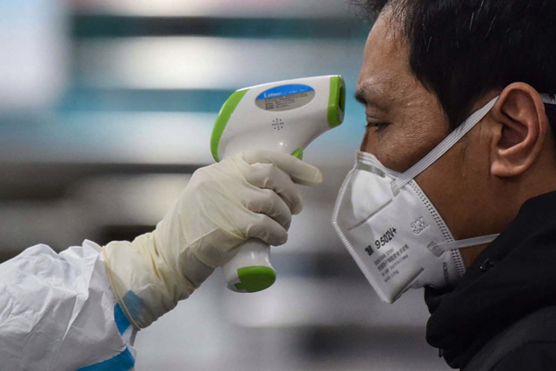
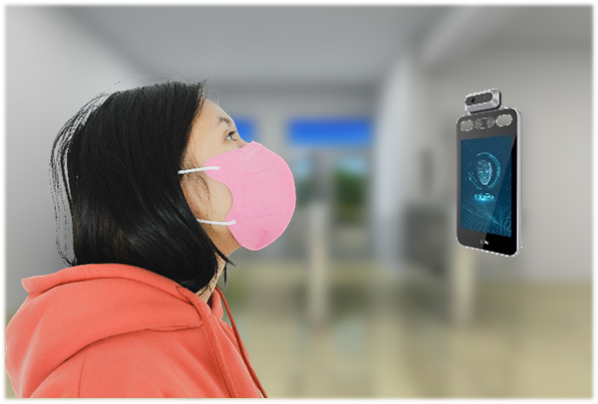
Задача
Традиционное решение
UNV Heat-Tracker Solution
Ручная проверка с привлечением рабочей силы.
Медленный проход на входе и выходе.
Легко вызвать перекрестную инфекцию.
Бесконтактное измерение температуры.
Информационные ассоциации людей.
Маска обнаружения ношения.
Простота в установке.

Slide 4
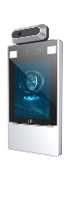
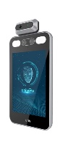
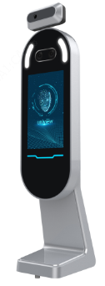
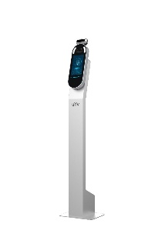
Продукты
OET-213H-BTM32
OET-523L-BTM32
Дополнительная подставка
OET-515H-BTM32
OET-223L-BTM32
Основные характеристики
Экран
7-дюймовый сенсорный экран
10-дюймовый сенсорный экран
7-дюймовый экран
7-дюймовый экран
Камера
Двойная 2-мегапиксельная камера
Двойная 2-мегапиксельная камера
2-мегапиксельная камера
2-мегапиксельная камера
Температура
измерение
√
√
√
√
Объем памяти
4GB
16GB
4GB
16GB
Количество
лиц
10,000
50,000
10,000
50,000
настенный / напольный стенд
настенный / напольный стенд
турникет / напольная установка
турникет / напольная установка
Установка

Slide 5
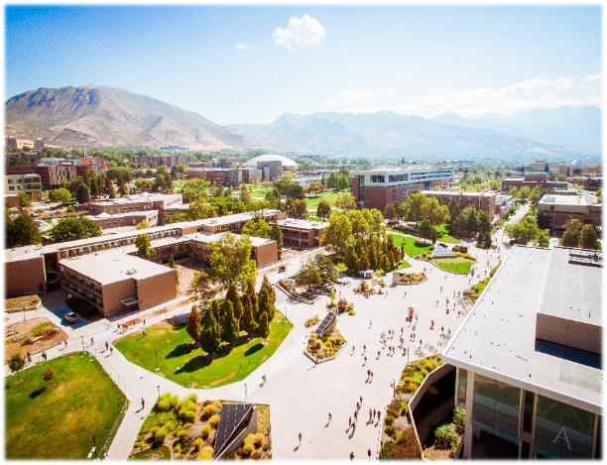
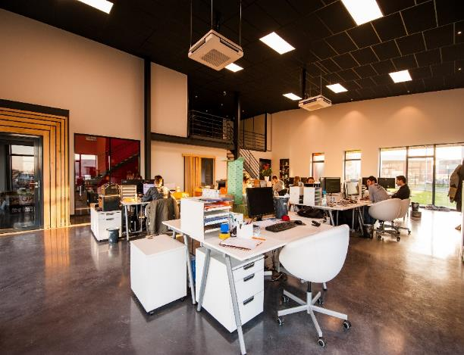
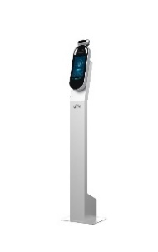
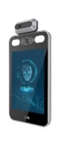
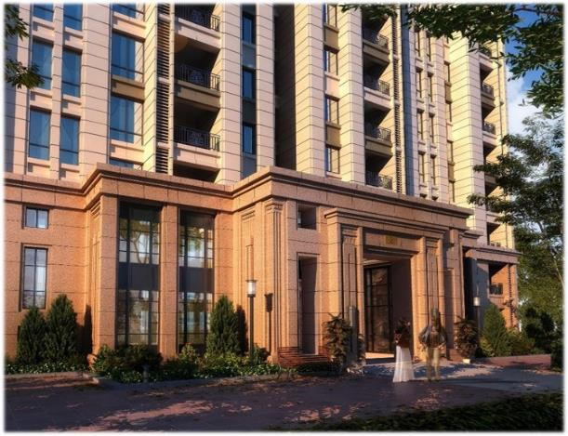
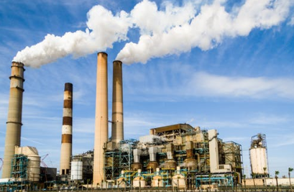
Применение
Благодаря автоматическому распознаванию лиц и измерению температуры это решение может применяться в различных сценариях, таких как школа, предприятие, сообщество, супермаркет, торговый центр, строительные площадки и банк и т. Д.
Школы
Предприятие
Общественные места
Строительные площадки

Slide 6
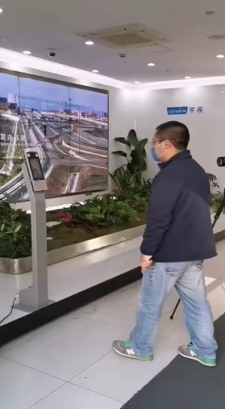
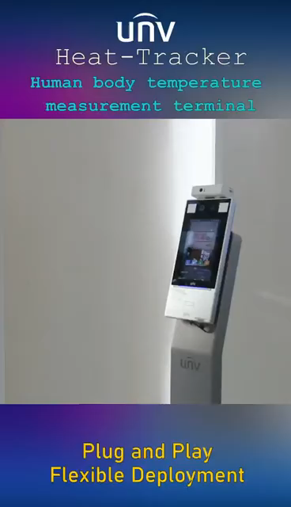
Video

Slide 7


Высокая производительность
Распознавание лица
Temperature Measurement
Точность
Диапазон измерений
＞ 99%
30~45 ℃
Большой объем
для хранения
изображений
Быстрая скорость
распознавания лиц
Расстояние измерения
Отклонение измерения
0.2s
До 50000 базы данных
1 M
≤0.3℃

Slide 8
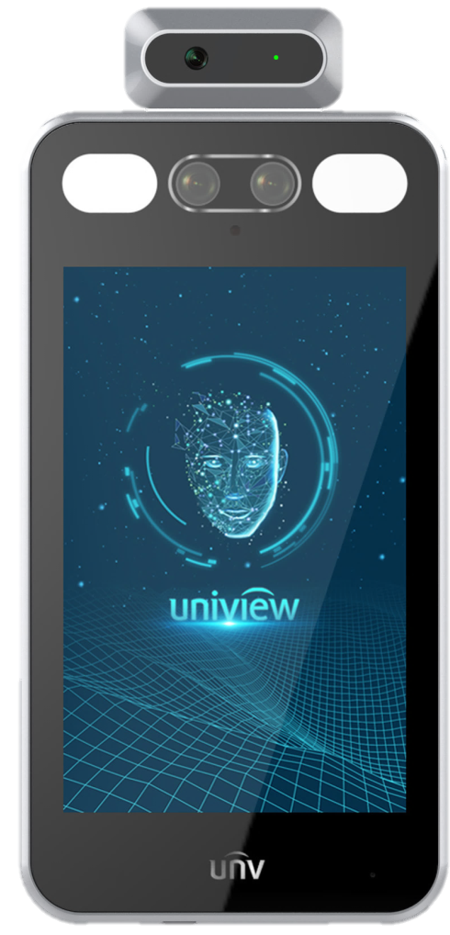
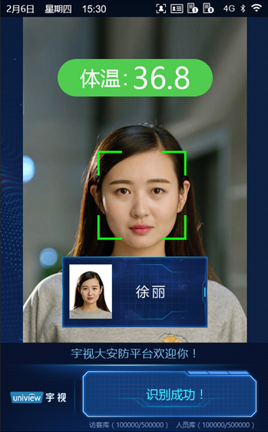
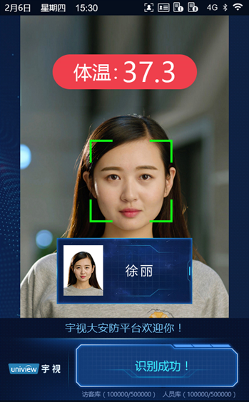
Измерение температуры
функции
1. Обнаружение температуры в режиме реального времени и экран
2. Сигнализация высокой температуры и голосовое напоминание
3. Снимки фотографий и наложение температуры на экранную информацию
Notes:
1、体温实时检测，屏幕显示
2、高温告警，语音提醒
3、抓拍照片叠加温度OSD信息

Slide 9
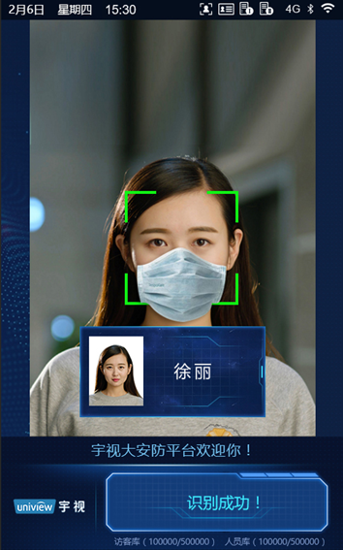
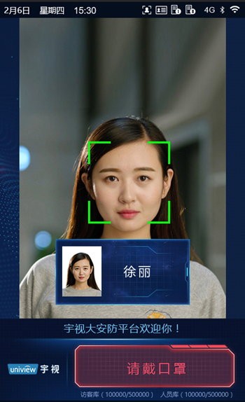
Обнаружение ношения маски
функции
1. Поддержка распознавания лица с помощью маски.
2. Пользовательский интерфейс может указывать, носить ли маску или нет.
3. Сигнализация для тех, кто не носит маску.
Notes:
1、可以实现戴口罩的人脸识别；
2、人机界面有是否戴口罩结果提示；
3、对于未戴口罩人员可以控制不开门（匹配当前部分小区的需求）

Slide 10
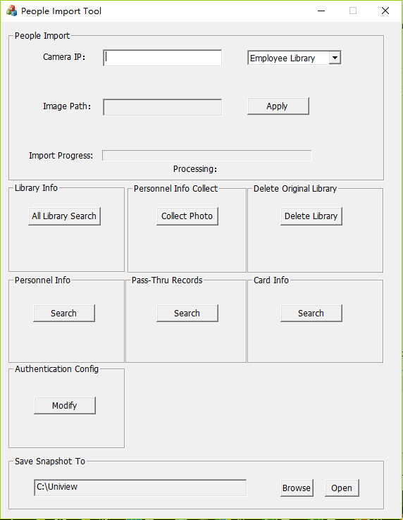
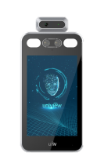
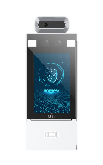

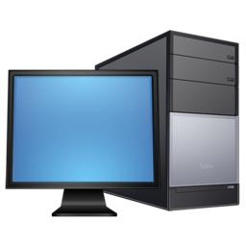
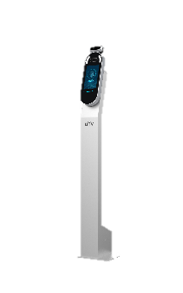
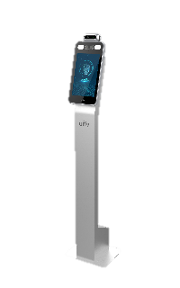
Решение 1 - автономное решение
Терминал
ПК
Программные функции
Пакетный импорт информации
Добавить информацию для персонала
Запись запроса, экспорт записей
Записи людей и просмотр информации о терминале
Изменить конфигурацию проверки терминала

Slide 11
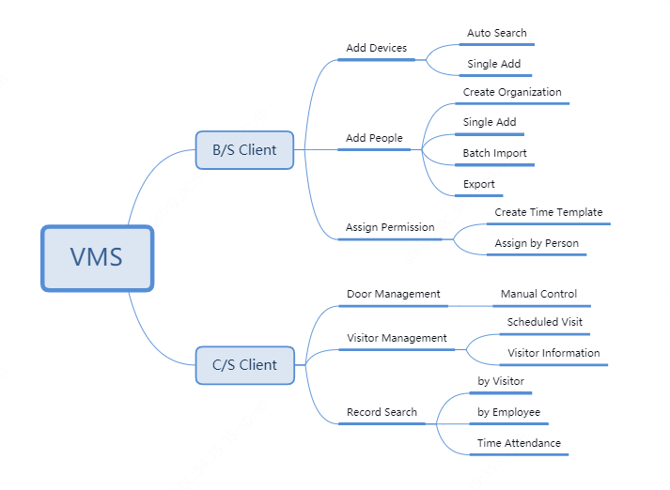
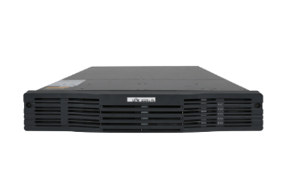
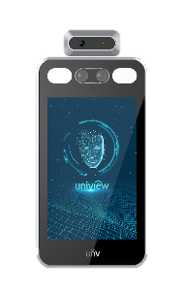
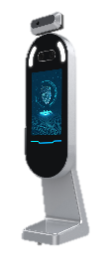
Решение 2 - решение VMS
VMS
LAN
Терминал
Терминал
EZVMS
For more information, please refer to Face Recognition Terminal Functions of VMS.

Slide 12
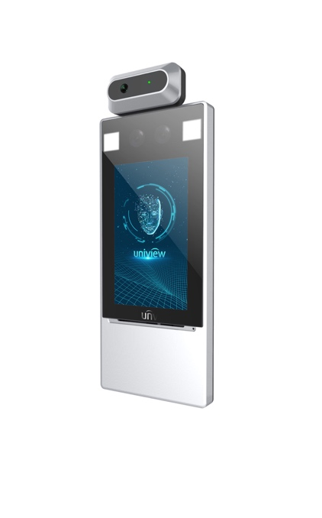

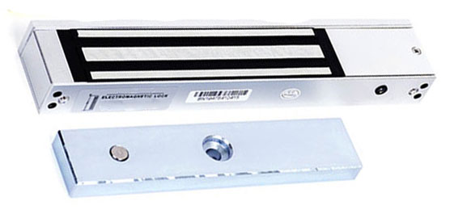

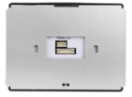
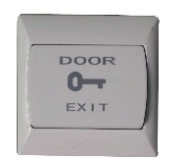
Решение 3 - карточное решение
Прежде всего, карточное решение в настоящее время не имеет ничего общего с VMS и измерением температуры. Решение для карт подходит только для автономного применения без измерения температуры.
Lock
Замок
Lock (3rd party)
Считыватель Wiegand
LAN
LAN
PC
Button
PC
Exit Button (3rd party)
Кнопка аварийного открытия
OET-213H-BTM32
OET-223L-BTM32/OET-515H-BTM32/OET-523L-BTM32
OET-213H-BTM32 имеет встроенный кардридер, для других моделей требуется внешний 3-х кардридер и соединение Wiegand. Поддерживается только Карта Mifare.
Шаг 1: Проведите по карте и получите номер карты с помощью ПК.
Шаг 2: Привязка номера карты с изображением лица.
Шаг 3: Вы можете установить три метода проверки. Во-первых, лицо находится в белом списке, а температура ниже порога. Второй, только карта находится в белом списке. Третий, лицо в белом списке, и в то же время номер карты прямо в базе данных.
Notes:
считыватель

Slide 13
Restful API для интеграции программного обеспечения сторонних производителей
Интерфейс Restful API включает в себя:
1.Информация об устройстве, базе данных и т. д.
2.Создавать или удалять базу данных.
3.Добавить или удалить людей из базы данных.
4.Запись в режиме реального времени.

Slide 14
Better Security, Better World

